Slide 1

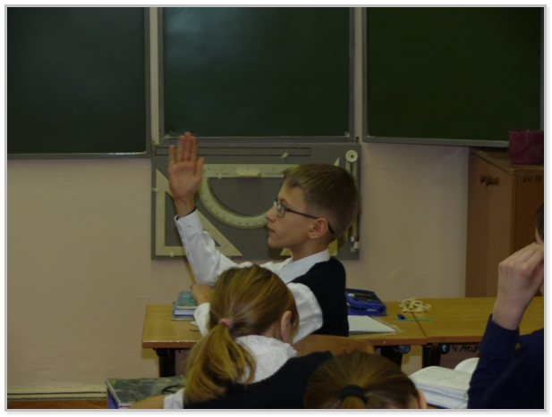
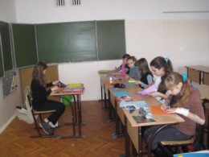
“Мы слишком часто даем детям ответы, которые надо выучить, а не ставим перед ними проблемы, которые надо решить”
Роджер Левин
Умение учиться
Умение
жить вместе
Роль проектно-исследовательской деятельности
в формировании ключевых компетенций у обучающихся на уроке

Slide 2
К О Н Ц Е П Ц И Я
развития математического образования
в Российской Федерации
Актуальность
Система оценки достижения планируемых результатов освоения ООП ООО должна включать … и оценку проектной деятельности обучающихся.
ФГОС ООО
стр.29
Низкая учебная мотивация школьников связана с общественной недооценкой значимости математического образования;
Выбор содержания математического образования на всех уровнях образования продолжает устаревать и остается формальным и оторванным от жизни
Цель:
Обеспечение каждого обучающегося развивающей интеллектуальной деятельностью на доступном уровне, используя присущую математике красоту и увлекательность; приобретение знаний и навыков, применяемых в повседневной жизни и профессиональной деятельности.

Slide 3


Чему и как должны учиться ученики на уроках математики, чтобы овладеть ключевыми компетенциями?
О самом главном

Slide 4
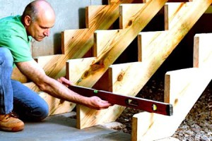
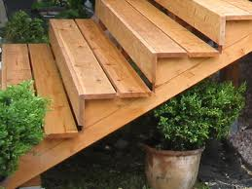
Тетива
Учимся учиться!
Основным показателем при расчете лестничного марша является его уклон (крутизна). Идеальный уклон 30 градусов, он создается с помощью тетивы.
Тетива – это основа лестницы, несущая опорная конструкция, в виде наклонной балки.
Папа на даче строит лестницу и хочет установить угол наклона между тетивой и землей 30 градусов.

Slide 5
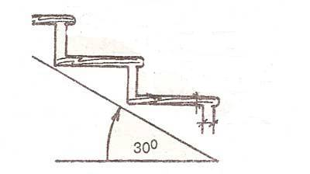

Учимся учиться!
ПРОБЛЕМАТИЗАЦИЯ
изготовить
шаблон угла
без
транспортира
. Для этого ему нужен макет угла из фанеры. Он просит своего сына помочь ему сделать бумажный шаблон угла, который он затем приложит к фанере и выпилит нужный макет.
Как сыну изготовить шаблон?
ГИПОТЕЗА:
можно построить угол без транспортира с помощью квадратного листа бумаги
ПОИСК
ИССЛЕДОВАНИЕ

Slide 6


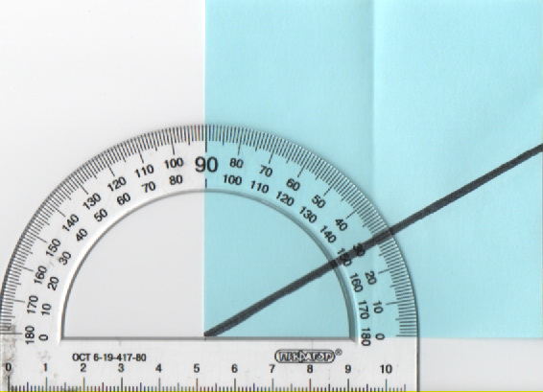

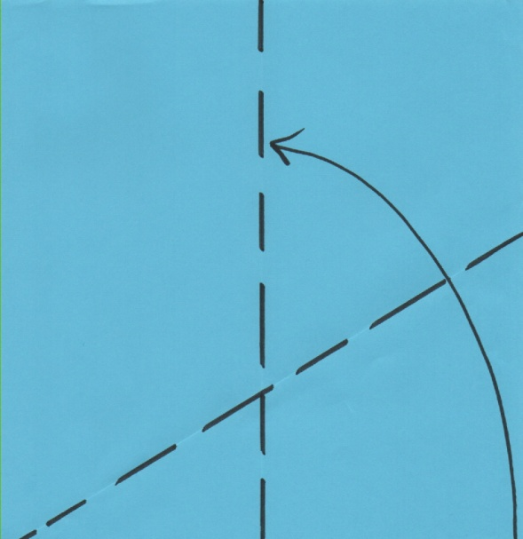

Slide 7
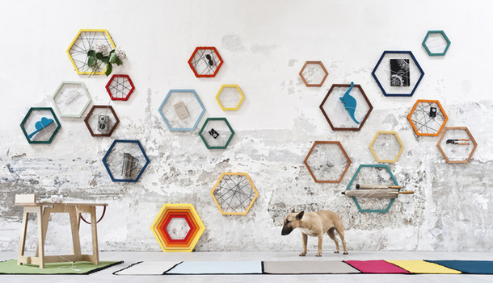
Правильный шестиугольник
(гексагон)
Все углы равны 120°

Slide 8

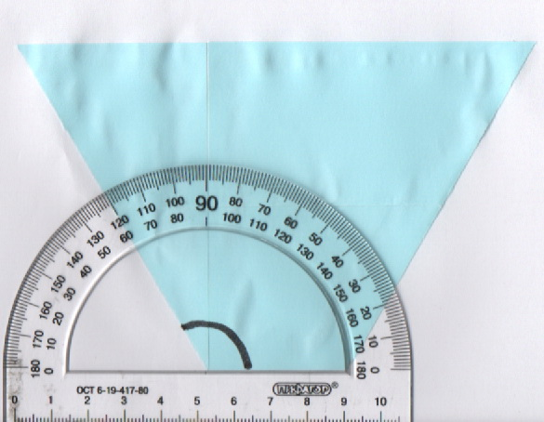
Учимся учиться!

Slide 9
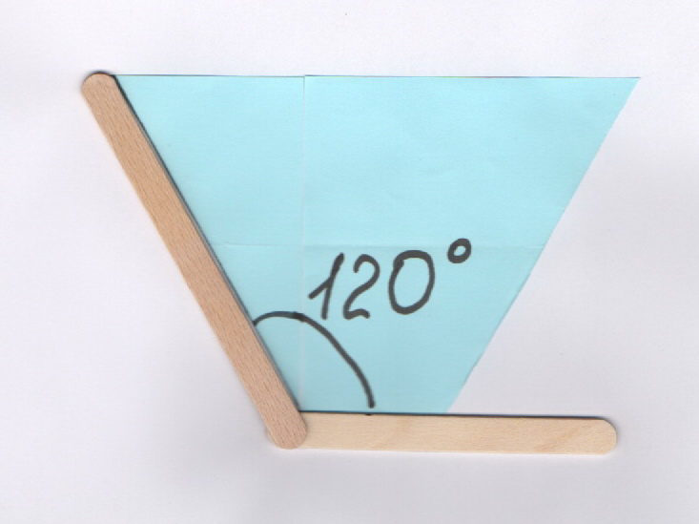

Slide 10
Тип проекта | Проектный продукт | Формируемая компетенция
Практико - ориентированный | Учебные пособия, макеты и модели, инструкции. | Учебно-познавательная
Исследовательский | Результат исследования, оформленный установленным способом. | Учебно-познавательная
Информационный | Статистические данные, результаты опросов общественного мнения, обобщение высказываний различных авторов по какому-либо вопросу. | Информационная
Творческий | Литературные произведения, произведения изобразительного или декоративно-прикладного искусства, видеофильмы. | Коммуникативная
Игровой или ролевой | Мероприятие (игра, состязание, викторина, экскурсия , мастер-класс). | Коммуникативная

Slide 11
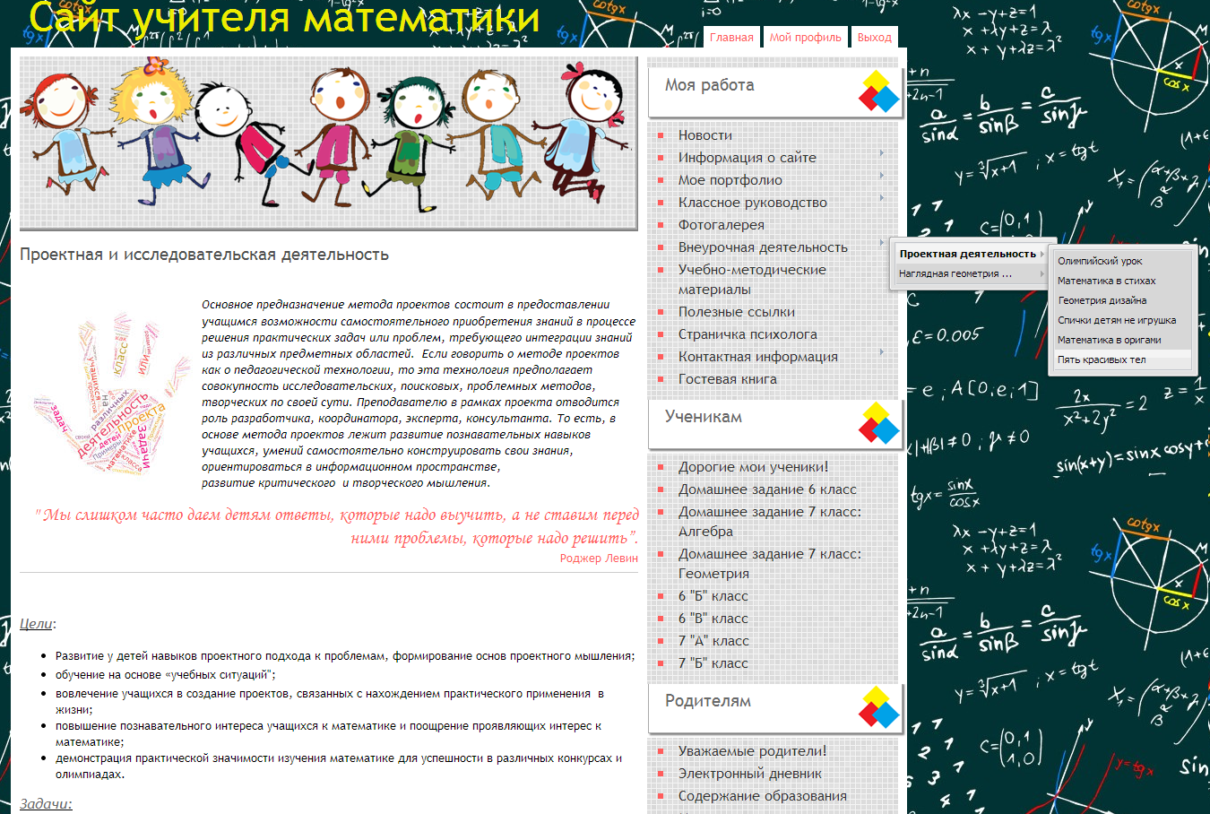

Slide 12
ПРОЕКТНО-ИССЛЕДОВАТЕЛЬСКАЯ ДЕЯТЕЛЬНОСТЬ
ПРИМЕНЯЮ
НЕ ПРИМЕНЯЮ
ЗАТРУДНИТЕЛЬНО
ИНТЕРЕСНО
ТРЕБУЕТСЯ СОВЕТ
ПОЛУЧАЕТСЯ САМОСТОЯТЕЛЬНО
ВСЕ ПОЛУЧИТСЯ!
СОВЕРШЕНСТВУ НЕТ ПРЕДЕЛА

